Slide 1

随机过程与排队论
信息与软件工程学院
顾小丰
Email：guxf@uestc.edu.cn
2026年11月7日

Slide 2
上一讲内容回顾
  随机过程的基本概念
  随机过程的数字特征
  重要随机过程
  独立过程
  独立增量过程
信息与软件工程学院 顾小丰
57－<number>

Slide 3
本讲主要内容
  独立增量过程
  正态过程
  维纳过程
泊松过程
  泊松过程的两个定义及其等价性
  泊松过程的概率分布
  泊松过程的数字特征
  泊松过程的性质
信息与软件工程学院 顾小丰
57－<number>

Slide 4
2.独立增量过程
设随机过程
{X(t),t∈T}，T＝[0,+∞)，
如果对任意正整数n≥2，t₁,t₂,…,t_{n}∈T且t₁<t₂<…<t_{n}，随机过程的增量
X(t₂)-X(t₁),X(t₃)-X(t₂),…,X(t_{n})-X(t_{n-1})
是相互独立的随机变量，则称{X(t),t∈T}为独立增量过程。
信息与软件工程学院 顾小丰
57－<number>

Slide 5
平稳独立增量过程
如果独立增量过程
{X(t),t∈T}，T＝[0,+∞)，
对所有的s,t∈T及h>0,s+h,t+h∈T
X(t+h)-X(s+h)与X(t)-X(s)
有相同的概率分布，则称{X(t),t∈T}为平稳独立增量过程。
平稳独立增量过程{X(t),t∈T}的增量
X(t+τ)-X(t)，t∈T,t+τ∈T
的概率分布仅依赖于τ而与t无关，即仅与时间区间的长度有关，而与起点无关，具有平稳性，即增量具有平稳性。
信息与软件工程学院 顾小丰
57－<number>

Slide 6
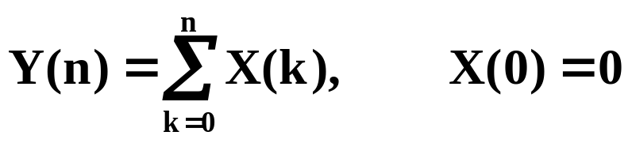
例
设{X(n),n=1,2,3,…} 是独立随机序列，
则{Y(n),n=0,1,2,…}是独立增量过程。
若X(n),n=1,2,3,…是相互独立且同分布的随机变量，且
则{Y(n),n=0,1,2,…}是平稳独立增量过程。
信息与软件工程学院 顾小丰
57－<number>

Slide 7
例
设{X(n),n=1,2,3,…} 是相互独立同分布的伯努利随机
变量序列
X(n) | 0 | 1 | 0<p<1 | n=1,2,3,…
P | q | p | P+q=1
则称{Y(n),n=0,1,2,…}为二项计数过程(随机游动)。
二项计数过程是一个独立增量过程。其
一维概率分布 Y(n) ~ B(n,p)，
均值函数 E[Y(n)] = np，
方差函数 D[Y(n)] = npq，
信息与软件工程学院 顾小丰
57－<number>

Slide 8

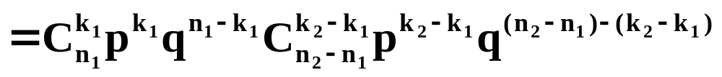
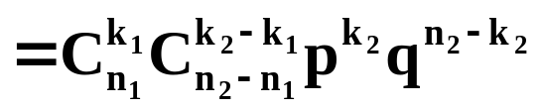
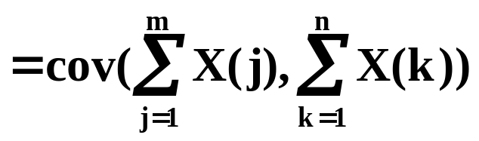
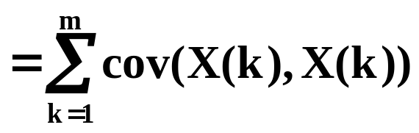


例
二维概率分布
协方差函数
一般
信息与软件工程学院 顾小丰
57－<number>

Slide 9
独立增量过程的性质
如果{X(t),t≥0}是平稳独立增量过程，X(0)＝0，则
  均值函数 m(t)＝at，a为常数；
  方差函数 D(t)＝σ²t，σ为正常数；
  协方差函数C(s,t)＝σ²min(s,t)。
独立增量过程的有限维分布由一维分布和增量分布决定。
信息与软件工程学院 顾小丰
57－<number>

Slide 10
证明
1）设m(t)＝E[X(t)]，则
m(t+s)＝E[X(t+s)]
＝E[X(t+s)-X(s)+X(s)-X(0)]
＝E[X(t+s)-X(s)]+E[X(s)-X(0)]
＝E[X(t)]+E[X(s)]
＝m(t)+m(s)
由数学分析知识知：
m(t)＝at，其中常数a＝m(1)。
f(x)连续，若f(x+y) = f(x)+f(y)，则f(x) = kx。
信息与软件工程学院 顾小丰
57－<number>

Slide 11
证明(续1)
2）设D(t)＝D[X(t)]，则
D(t+s)＝D[X(t+s)]
＝D[X(t+s)-X(s)+X(s)-X(0)]
＝D[X(t+s)-X(s)]+D[X(s)-X(0)]
＝D[X(t)]+D[X(s)]＝D(t)+D(s)
由数学分析知识：
D(t)＝σ²t，其中σ²＝D(1)为正常数。
f(x)连续，若f(x+y) = f(x)+f(y)，则f(x) = kx。
信息与软件工程学院 顾小丰
57－<number>

Slide 12
证明(续2)
假设t > s，否则变形为
E{[X(s)-X(t)+X(t)]X(t)}-m(s)m(t)
3）C(s,t)＝E{[X(t)]-m(t)][X(s)-m(s)]}
＝E[X(t)X(s)]-m(s)m(t)
＝E{[X(t)-X(s)+X(s)]X(s)}-m(s)m(t)
t>s
＝E[X(t)-X(s)]E[X(s)]+E[X²(s)]-m(s)m(t)
＝m(t-s)m(s)+D(s)+m²(s)-m(s)m(t)
＝a(t-s)as+σ²s+a²s²-a²st
＝σ²s
一般地，C(s,t)＝σ²min(s,t)。
信息与软件工程学院 顾小丰
57－<number>

Slide 13
证明(续3)
2. 任取t₁<t₂<…<t_{n}∈T，令
Y₁＝X(t₁)，Y₂＝X(t₂)-X(t₁)，
  …，Y_{n}＝X(t_{n})-X(t_{n-1})
由增量的独立性知，Y₁,Y₂,…,Y_{n}为相互独立的随机变量，且
  X(t₁)＝Y₁，X(t₂)＝Y₁+Y₂，
  …，X(t_{n})＝Y₁+Y₂+…+Y_{n}
记ϕ(t₁,u₁)为X(t₁)的特征函数；
ϕ(t_{k}-t_{k-1},u)为X(t_{k})-X(t_{k－1})的特征函数；
ϕ(t₁,t₂,…,t_{n};u₁,u₂,…,u_{n})为X(t₁),X(t₂), …,X(t_{n})的联合特征函数。
信息与软件工程学院 顾小丰
57－<number>

Slide 14
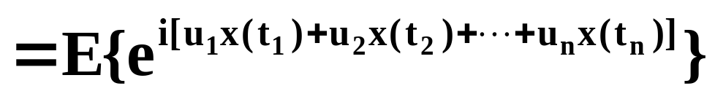
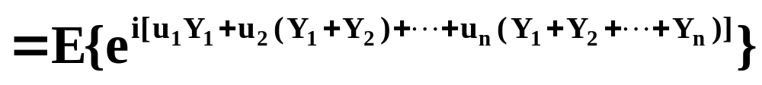
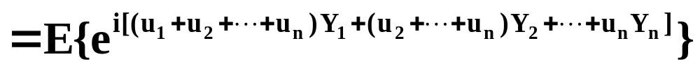
证明(续4)
由特征函数的定义及Y₁,Y₂,…,Y_{n}的独立性，有ϕ(t₁,t₂,…,t_{n};u₁,u₂,…,u_{n})
信息与软件工程学院 顾小丰
57－<number>

Slide 15
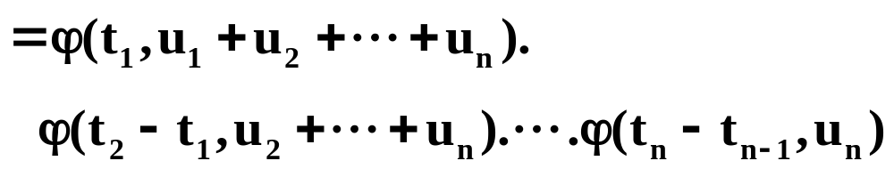
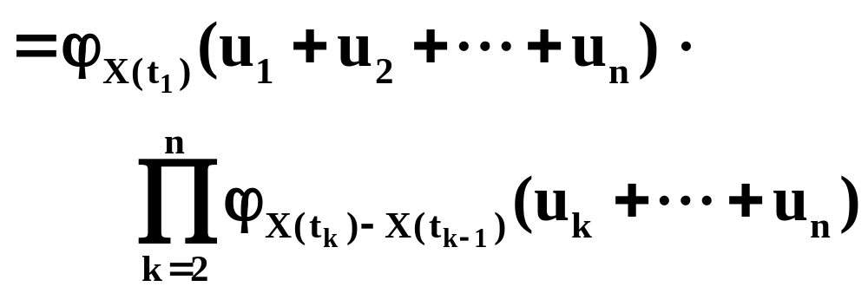
证明(续5)
因此，只要由一维分布和增量分布就可以完全确定独立增量过程的有限维分布。
信息与软件工程学院 顾小丰
57－<number>

Slide 16
说明
特别地，对a＞-∞，P{X(a)=0}＝1的情况下，因为X(t₁)＝X(t₁)-X(a)，所以只要知道增量分布就可以完全确定独立增量过程的有限维分布。
对于平稳独立增量过程{X(t),t∈[a,b]}，若a>-∞，P{X(a)=0}＝1。因为增量X(t₂)-X(t₁)的分布与X(t₂-t₁+a)-X(a)与X(t₂-t₁)的分布相同，所以实际上只要知道X(t)的一维分布就可以推出它的有限维分布。
信息与软件工程学院 顾小丰
57－<number>

Slide 17
3.正态过程(高斯过程)
正态过程在电子技术中经常遇到，例如温
度限制二极管的噪声、电子元器件的噪声等。正
态过程在随机过程中起着重要的作用。一方面，
很多重要随机过程都是正态过程，或者可以用正
态过程来近似表示；另一方面，正态过程具有很
多良好的性质，对正态过程来说，许多问题的回
答比其它过程较为容易。
信息与软件工程学院 顾小丰
57－<number>

Slide 18
正态过程的定义
给定随机过程{X(t),t∈T}，如果对任意正整数
n及t₁,t₂,…,t_{n}∈T，n维随机变量(X(t₁),X(t₂),…,X(t_{n}))
的联合概率分布为n维正态分布，则称随机过程
{X(t),t∈T}为正态过程(或高斯过程)。
设{X(t),t∈T}为正态过程，则其有限维概率分
布都是正态分布。
信息与软件工程学院 顾小丰
57－<number>

Slide 19
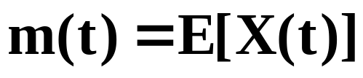
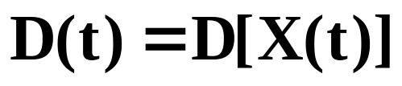
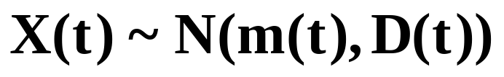
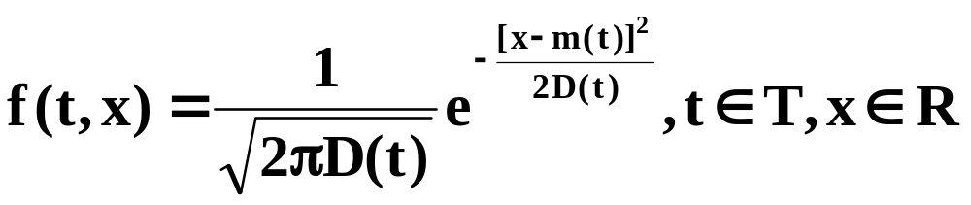
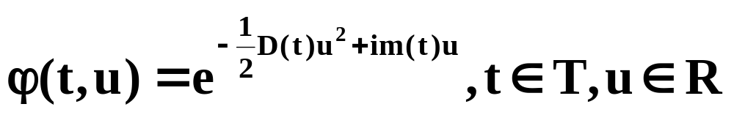
正态过程的一维概率分布
均值函数
方差函数
一维概率分布
一维概率密度函数
一维特征函数
信息与软件工程学院 顾小丰
57－<number>

Slide 20
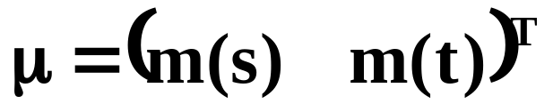
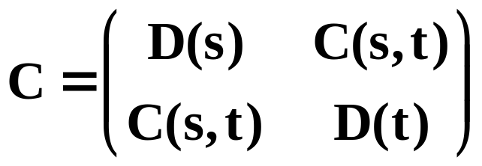
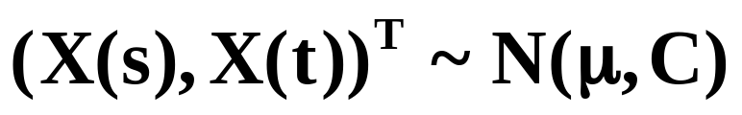
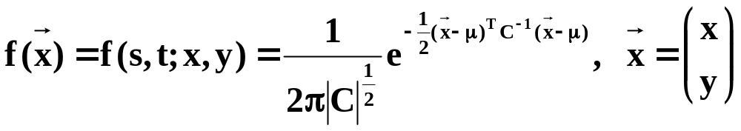
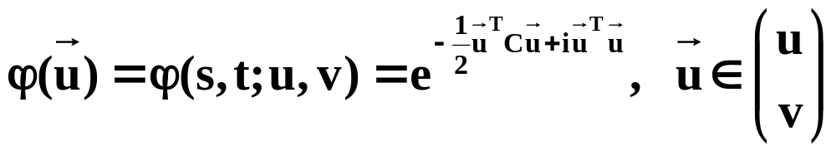
正态过程的二维概率分布
均值函数向量
二阶协方差矩阵
二维概率分布
二维概率密度函数
二维特征函数
信息与软件工程学院 顾小丰
57－<number>

Slide 21
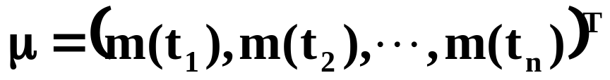
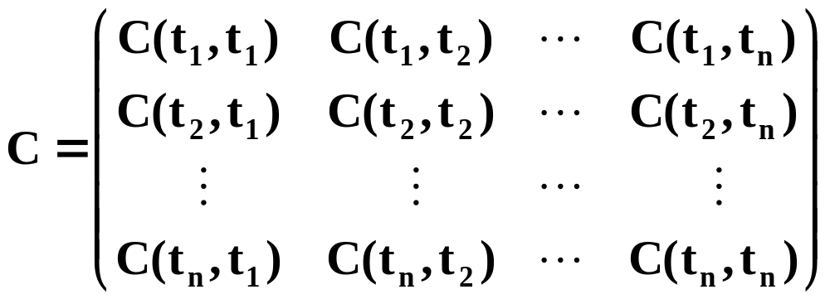
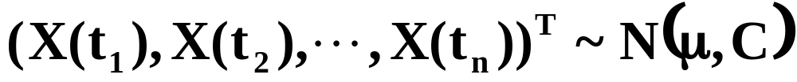
正态过程的n维概率分布
均值函数向量
n阶协方差矩阵
n维概率分布
信息与软件工程学院 顾小丰
57－<number>

Slide 22
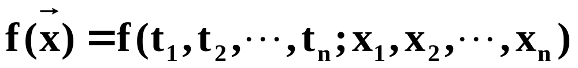
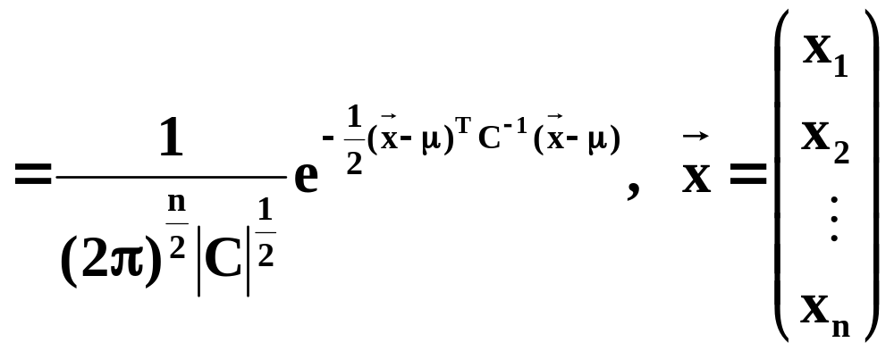
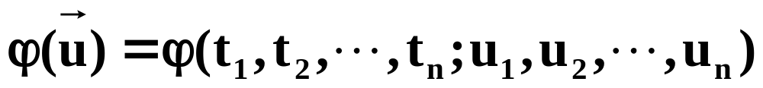
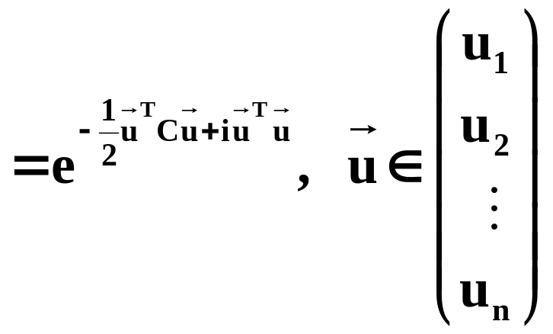
正态过程的n维概率分布
n维概率密度函数
n维特征函数
信息与软件工程学院 顾小丰
57－<number>

Slide 23
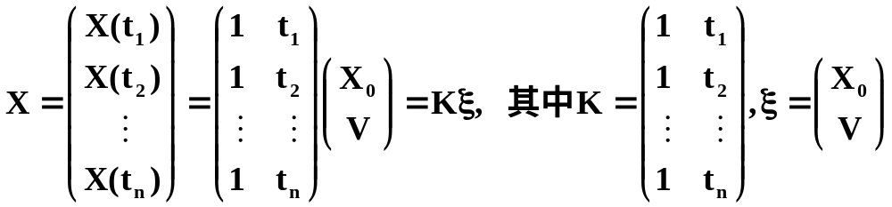
例
给定随机过程{X(t),t∈T}，
X(t)＝X₀+Vt, 0≤t＜+∞
其中X₀和V是相互独立的标准正态N(0,1)随机变量。
证明{X(t),t∈T}为正态过程，并写出一、二、n维
概率密度和特征函数。
解 设
信息与软件工程学院 顾小丰
57－<number>

Slide 24
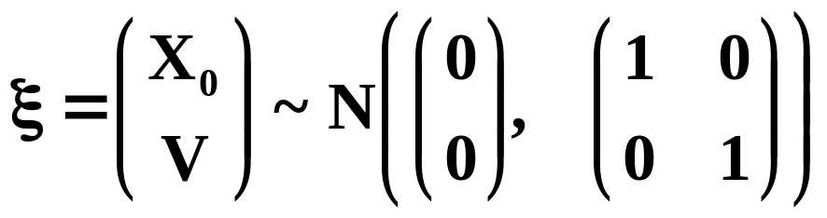
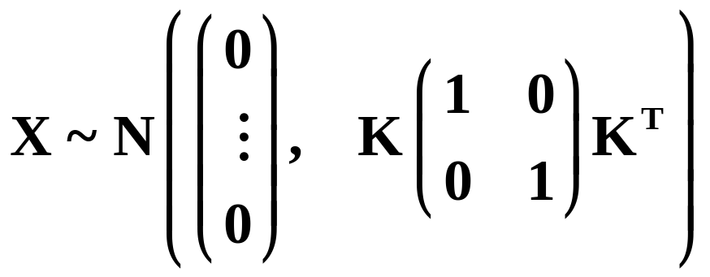
例(续1)
因
从而
故{X(t),t∈T}为正态过程。
均值函数 m(t)＝E[X(t)]＝0；
协方差函数 C(s,t)＝1+st；
方差函数 D(t)＝1+t²；
一维概率分布 X(t)~N(0,1+t²)；
信息与软件工程学院 顾小丰
57－<number>

Slide 25
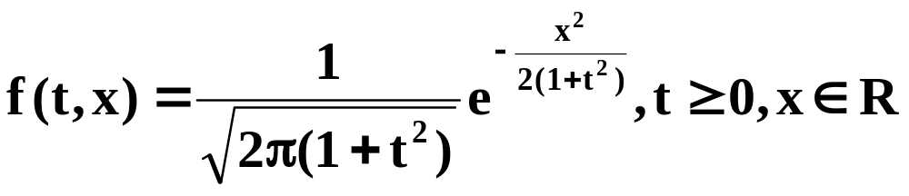
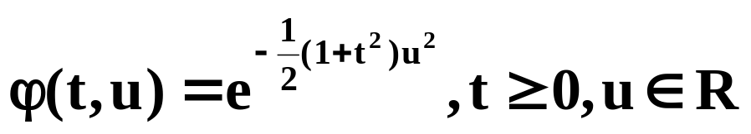
例(续2)
一维概率密度函数
一维特征函数
信息与软件工程学院 顾小丰
57－<number>

Slide 26
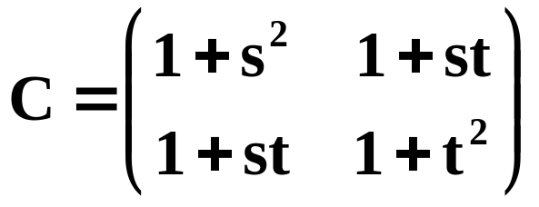
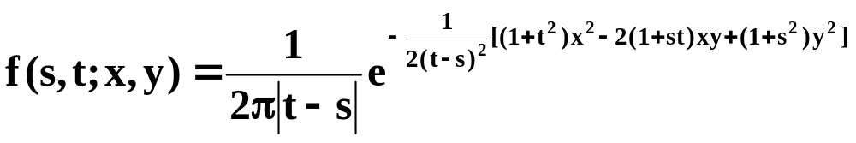
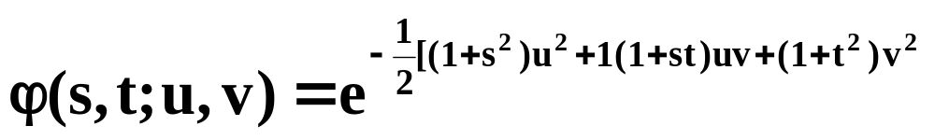
例(续3)
二维概率分布 (X(s),X(t))^{T}~N(O,C)
其中 均值 O＝(0,0)^{T}
协方差阵
二维概率密度函数
二维特征函数
信息与软件工程学院 顾小丰
57－<number>

Slide 27
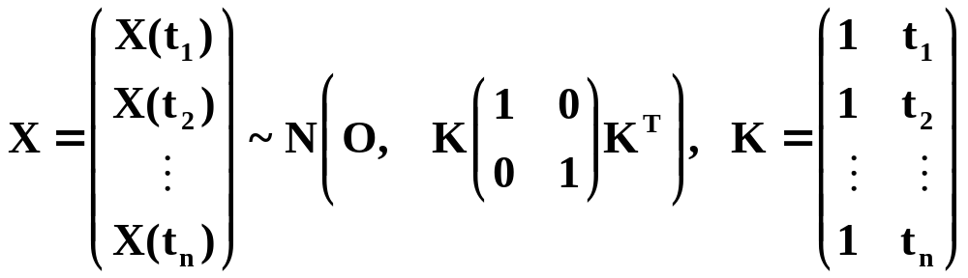
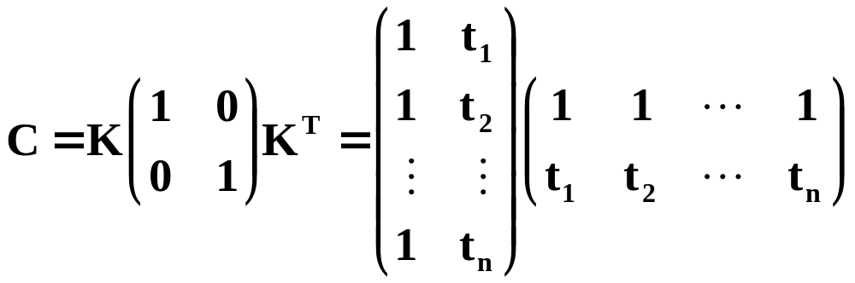
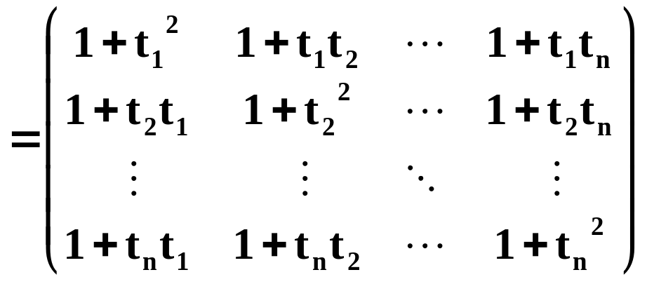
例(续4)
n维概率分布
信息与软件工程学院 顾小丰
57－<number>

Slide 28
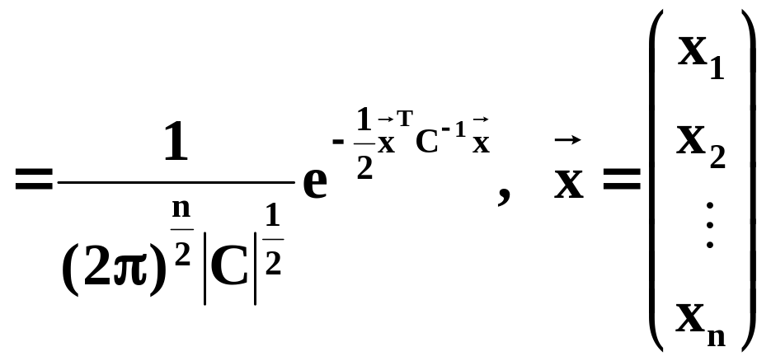
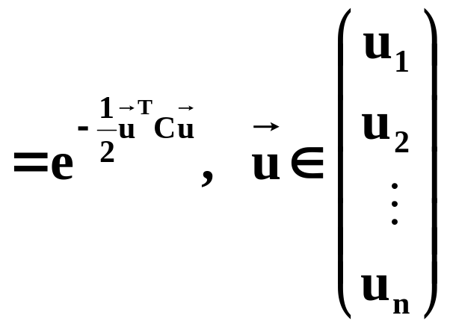
例(续5)
n维概率密度函数
n维特征函数
信息与软件工程学院 顾小丰
57－<number>

Slide 29
4. 维纳过程(Brown运动)
英国植物学家Brown于1827年观察到悬浮于
液体中的花粉微粒的运动是非常不规则的，后人
把这种运动称为Brown运动。1918年，Wiener提
出了Brown运动的精确数学公式，所以Brown运
动又称为Wiener过程。
信息与软件工程学院 顾小丰
57－<number>

Slide 30
维纳过程的定义
如果随机过程{W(t),t≥0}满足下列条件：
    W(0)＝0；
    E[W(t)]＝0；
    具有平稳独立增量；
    t>0，W(t)~N(0,σ²t)，(σ>0)
则称随机过程{W(t),t≥0}是参数为σ²的维纳过
程(或布朗运动)。
布朗运动是应用概率论中最有用的随机过程之
一，已大量地在概率统计分析股票价格水平、通
信理论、生物学、管理科学等领域得到广泛应用.
信息与软件工程学院 顾小丰
57－<number>

Slide 31
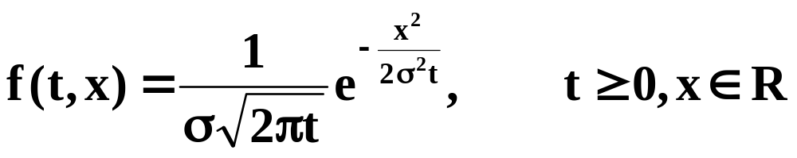
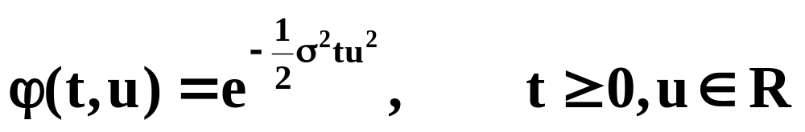
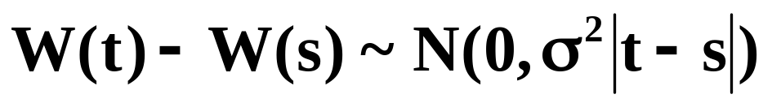
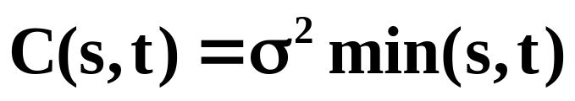
维纳过程的概率分布及数字特征
一维概率密度函数
一维特征函数
增量分布
协方差函数
信息与软件工程学院 顾小丰
57－<number>

Slide 32
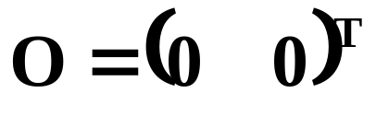
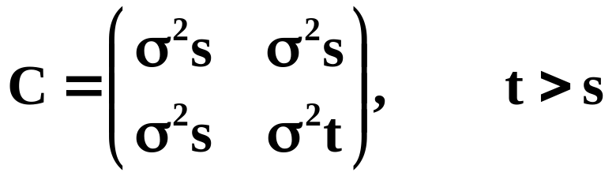
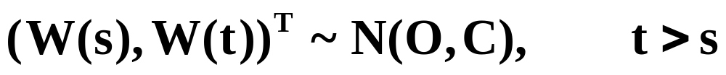
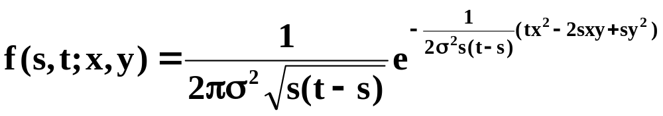
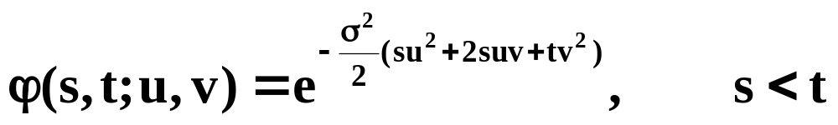
维纳过程的二维概率分布
均值函数向量
二阶协方差矩阵
二维概率分布
二维概率密度函数
二维特征函数
信息与软件工程学院 顾小丰
57－<number>

Slide 33
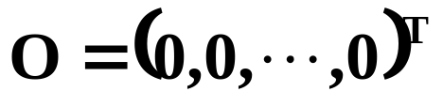


维纳过程的n维概率分布
均值函数向量
n阶协方差矩阵
n维概率分布
信息与软件工程学院 顾小丰
57－<number>

Slide 34
维纳过程的n维概率分布
n维概率密度函数
n维特征函数
信息与软件工程学院 顾小丰
57－<number>

Slide 35
维纳过程的性质
维纳过程是平稳独立增量过程。
维纳过程是正态过程。
维纳过程是马尔可夫过程。
证明 2. 设 {W(t),t≥0}是参数为σ²的维纳过程，0<t₁<t₂<…<t_{n}。
X_{k}＝W(t_{k})－W(t_{k-1})～N(0, σ²(t_{k}-t_{k-1}))，
t₀＝0，k=1,2,…,n
相互独立。
W(t_{k})＝X₁+ X₂+…+ X_{k}，k=1,2,…,k
信息与软件工程学院 顾小丰
57－<number>

Slide 36


维纳过程的性质
从而
信息与软件工程学院 顾小丰
57－<number>

Slide 37


维纳过程的性质
因此 X～N(O, C_{X})
故
信息与软件工程学院 顾小丰
57－<number>

Slide 38

维纳过程的性质
得证{W(t),t≥0}是正态过程。
信息与软件工程学院 顾小丰
57－<number>

Slide 39
3.泊松过程
泊松过程是一种很重要的计数过程，它在随机过
程的理论和应用方面都起着重要的作用，特别在
运筹学和排队论中的作用更为显著。
泊松过程的实例很多，例如：在[0,t)时间内，
  到达某超级市场的顾客数N(t)；
  某电话交换台的呼唤数N(t)；
  某车间发生故障的机器数N(t)；
  某计数器接受到的粒子数N(t)；
  某通信系统出现的误码数N(t)；
等等，{N(t),t≥0}都是泊松过程的典型实例。
信息与软件工程学院 顾小丰
57－<number>

Slide 40

泊松过程的定义1
如果取非负整数值的计数过程{N(t),t≥0}满足：
  N(0)＝0；
  具有独立增量；
  对任意0≤s<t,N(t)-N(s)服从参数为λ(t-s)泊松分布，即
则称{N(t),t≥0}为参数(或平均率、强度)为λ的(齐次)泊松过程。
信息与软件工程学院 顾小丰
57－<number>

Slide 41
泊松过程的定义2
如果取非负整数值得计数过程{N(t),t≥0}满足下
列条件：
  N(0)＝0；
  具有平稳独立增量；
  P{N(h)=1}＝λh+o(h)；
  P{N(h)≥2}＝o(h)
则称{N(t),t≥0}为参数(或平均率、强度)为λ的(齐
次)泊松过程。
信息与软件工程学院 顾小丰
57－<number>

Slide 42



等价定理
定理 泊松过程的定义1与定义2是等价的。
证明 1⇒2：条件a)与1)相同。条件b)可由2)和3)直接得到。
P{N(h)=1}＝P{N(h)-N(0)=1}＝
＝λh[1-λh+o(h)]＝λh+o(h)
即c)。
即d)。
信息与软件工程学院 顾小丰
57－<number>

Slide 43




证明
2⇒1：条件1)与a)相同。条件2)由b)直接得到。只要证明：N(t)(t≥0)服从参数为λt泊松分布。
设p_{k}(t)＝P{N(t)=k}，利用归纳法证明：
独立增量过程
(1) k=0，p₀(t+h)＝P{N(t+h)=0}
＝P{N(t)=0,N(t+h)-N(t)=0}
＝P{N(t)=0}P{N(t+h)-N(t)=0}
平稳性
＝ P{N(t)=0}P{N(h)=0} ＝p₀(t)[1-λh+o(h)]
因为
解得：p₀(t)＝e^{-λt}。
信息与软件工程学院 顾小丰
57－<number>

Slide 44





证明(续1)
(2) k≥1
p_{k}(t+h)＝P{N(t+h)=k}
＝p_{k}(t)[1-λh+o(h)]+p_{k-1}(t)[λh+o(h)]+o(h)，
信息与软件工程学院 顾小丰
57－<number>

Slide 45





证明(续2)
k=1时,
解得：p₁(t)＝λte^{-λt}，所以k=1时结论成立。
假设k-1时结论成立，
解
得
结论成立。
由归纳法知，对一切k=0,1,2,…，结论成立。
得证
再由平稳独立增量性质，对一切0≤s<t,
得出3)。
信息与软件工程学院 顾小丰
57－<number>

Slide 46



泊松过程的概率分布和数字特征
一维概率分布及均值和方差函数
  对任意t>0,N(t)～ψ(λt),
    P{N(t)=k}＝
  均值函数 m(t)＝E[N(t)]＝λt；
  方差函数 D(t)＝D[N(t)]＝λt。
一维特征函数
信息与软件工程学院 顾小丰
57－<number>

Slide 47


泊松过程的概率分布和数字特征
二维概率分布
独立增量过程
P{N(s)=j, N(t)=k}
＝P{N(s)-N(0)=j,N(t)-N(s)=k-j}
t>s
  ＝P{N(s)=j} ·P{N(t-s)=k-j}
信息与软件工程学院 顾小丰
57－<number>

Slide 48
泊松过程的概率分布和数字特征
协方差函数和相关函数
  协方差函数 C(s,t)＝λmin(s,t)，
  相关函数 R(s,t)＝λmin(s,t)＋λ²st。
证明 R(s,t)＝E[N(s)N(t)]
＝E{N(s)[N(t)-N(s)+N(s)]} s<t
＝E[N(s)]E[N(t)-N(s)]+E[N²(s)]
＝λs·λ(t-s)+λs+(λs)²＝λs+λ²st
C(s,t)＝R(s,t)-m(s)m(t)＝λs+λ²st-λsλt＝λs
一般地，C(s,t)＝λmin(s,t)，
R(s,t)＝λmin(s,t)＋λ²st。
信息与软件工程学院 顾小丰
57－<number>

Slide 49
泊松过程的性质1
泊松过程是平稳独立增量过程；
设N(t)表示区间[0,t)内事件出现的次数，{N(t), t≥0}是参数为λ的泊松过程，设τ₁,τ₂,…,τ_{n}分别表示事件第1、2、…、n次出现的时间，称τ_{k}为事件第k次出现的等待时间；T_{k}(k≥1)表示事件第k-1次出现到第k次出现的点间间距。
T_{k}＝τ_{k}-τ_{k-1}，k=1,2,…,n，τ₀=0
τ_{k}＝T₁+T₂+…+T_{k}，k=1,2,…,n
信息与软件工程学院 顾小丰
57－<number>

Slide 50

泊松过程的性质2
设{N(t),t≥0}是参数为λ的泊松过程，{T_{n},n=1,2,…}为点
间间距序列，则T_{n},n=1,2,…是相互独立同分布的随机变
量，且都服从参数为λ的(负)指数分布。
证明 因为T₁表示事件第1次出现以前所需要的时间，所以事件{T₁>t}表示在[0,t)内泊松事件还没有出现，因此，事件{T₁>t}的发生当且仅当没有泊松事件在在[0,t)内出现，于是对t≥0，有
P {T₁>t}＝P{N(t)=0}＝e^{-λt}
P {T₁≤t}＝1- P {T₁>t} ＝1- e^{-λt}
对t<0，有 P {T₁>t}＝0
因此，T₁的分布函数为
信息与软件工程学院 顾小丰
57－<number>

Slide 51







T₁的概率密度为
即T₁服从参数为λ的（负）指数分布。
T₂表示事件第1次出现至第2次出现的点间间距
P {T₂>t|T₁=s₁}＝P{在(s₁,s₁+t)内没有事件出现|T₁=s₁}
＝ P{在(s₁,s₁+t)内没有事件出现}
＝P{ N(s₁+t)－N(s₁)=0}
＝P{ N(t)=0}＝e^{-λt}
信息与软件工程学院 顾小丰
57－<number>

Slide 52
当s＝0时，可见T₂也服从参数为λ的（负）指数分布且T₂与T₁独立同分布。
类似地，可用数学归纳法证明当n>2时，T_{n}，n=1,2,…相互独立，都参数为λ的（负）指数分布。
信息与软件工程学院 顾小丰
57－<number>

Slide 53

泊松过程的性质3
设{N(t),t≥0}是参数为λ的泊松过程，{τ_{n},n=1,2,
…}为等待时间序列，则τ _{n}～Γ(n,λ)，即概率密度
为：
即n阶爱而朗分布。
信息与软件工程学院 顾小丰
57－<number>

Slide 54
本讲主要内容
  独立增量过程
  正态过程
  维纳过程
泊松过程
  泊松过程的两个定义及其等价性
  泊松过程的概率分布
  泊松过程的数字特征
  泊松过程的性质
信息与软件工程学院 顾小丰
57－<number>

Slide 55
下一讲内容预告
泊松过程
  非齐次泊松过程
  复合泊松过程
更新计数过程
马尔可夫过程
  马尔可夫过程的概念
  马尔可夫过程的分类
  离散参数马氏链
信息与软件工程学院 顾小丰
57－<number>

Slide 56



习 题 三
P98 12. 15. 19.
信息与软件工程学院 顾小丰
57－<number>

Slide 57

课堂练习（下课时交）
设随机过程{X(t), t∈T} 和{Y(t), t∈T} 相互独立，都是正态随机过程，设
证明 Z(t)是正态过程。
信息与软件工程学院 顾小丰
57－<number>

